Slide 1


স্বাগতম

Slide 2

শিক্ষক পরিচিতি
মোঃজাহিদুল ইসলাম
সিনিয়র শিক্ষক আইসিটি
পুর্ব কেওয়াবুনিয়া আকবারিয়া দাখিল মাদরাসা
মাস্টার ট্রেইনার অব আইসিটি
UITRCE,BANBEIS
আমতলি,বরগুনা।
মোবাইল নং-০১৭১৮১৬৫৯২০
ইমেইল নং-zahidulislam7994@gmail.com

Slide 3

বিষয় - কম্পিউটার শিক্ষা
শ্রেণি - দশম
অধ্যায় - নবম
সময় – ৩৫ মিনিট
তারিখঃ২১-১১-২০১৯ইং

Slide 4
এই পাঠশেষে শিক্ষার্থীরা----
১ . নেটওর্য়াক টপোলজি কি তা বলতে পারবে ।
২ . বিভিন্ন টপোলজির বৈশিষ্ট্য বলতে/লিখতে পারবে ।
৩ . বিভিন্ন টপোলজির ব্যবহার উল্লেখ করতে পারবে ।

Slide 5
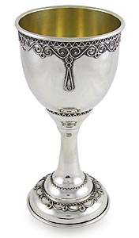
তোমরা কী দেখতে পাচ্ছ ?
চারটি গ্লাস পাশাপাশি সাজানো আছে।

Slide 6
কয়েকটি গ্লাস উপরে নিচে সাজানো আছে।

Slide 7
কয়েকটি গ্লাস এলোমেলো ভাবে সাজানো আছে।

Slide 8
পাঠ শিরোনাম
লোকাল এরিয়া
নেটওর্য়াক টপোলজি

Slide 9
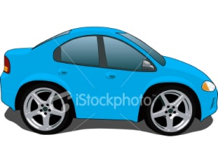


তোমরা কী দেখতে পাচ্ছ ?
একটি রাস্তা

Slide 10
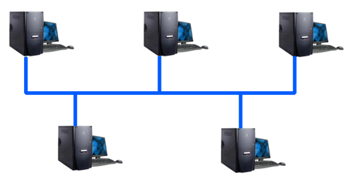
বাস টপোলজি

Slide 11
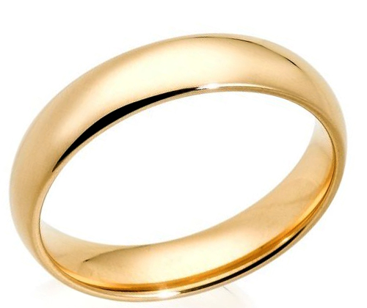
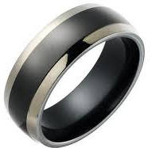
তোমরা কী দেখতে পাচ্ছ ?
গোলাকার রিং

Slide 12
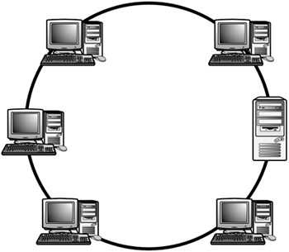
রিং টপোলজি

Slide 13


তোমরা কী দেখতে পাচ্ছ ?
তারা বা স্টার

Slide 14
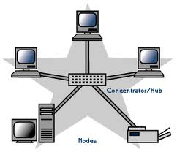
স্টার টপোলজি

Slide 15

তোমরা কী দেখতে পাচ্ছ ?
একটি গাছ

Slide 17
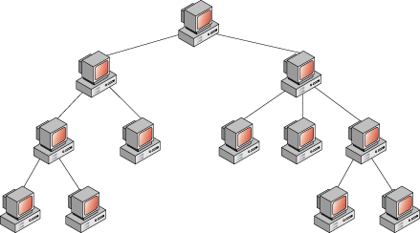
ট্রি টপোলজি

Slide 18
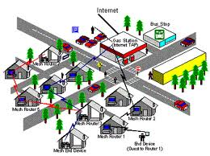
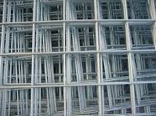
তোমরা কী দেখতে পাচ্ছ ?
মেস / বিশৃংখল ডিজাইন

Slide 19
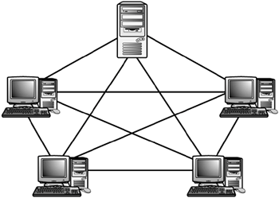
মেস টপোলজি

Slide 20
দলগত কাজ
দল - ১
স্টার টপোলজির সুবিধাগুলি লিখ ।
দল - ২
রিং টপোলজির বৈশিষ্ট্য গুলো লিখ ।

Slide 21
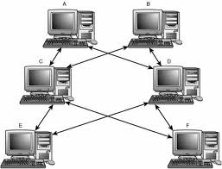
মূল্যায়ন
১ . নেটওর্য়াক টপোলজি বলতে কি বুঝ ?
২ . নেটওর্য়াক টপোলজি কয়টি ও কি কি ?
৩। নিচের টপোলজিটির ২ টি বৈশিষ্ট্য উল্লেখ কর ।

Slide 22
বাড়ির কাজ
আমাদের কম্পিউটার ল্যাব - এ ১০ টি কম্পিউটার আছে । এখানে কোন্ টপোলজির ব্যাবহার সুবিধাজনক ব্যাখ্যা কর ।

Slide 23



ধন্যবাদ

